Slide 2
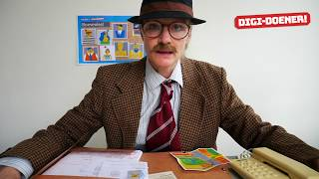

Slide 3
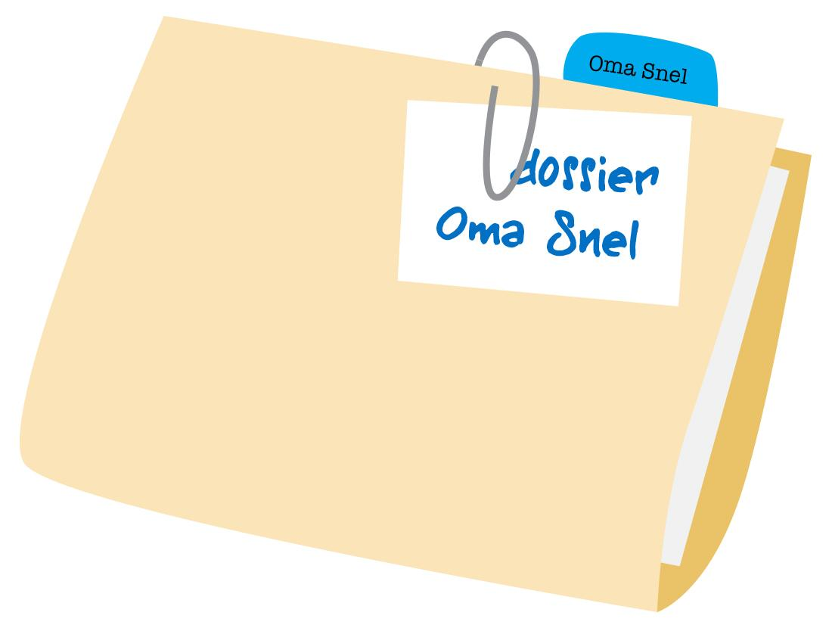

Slide 4
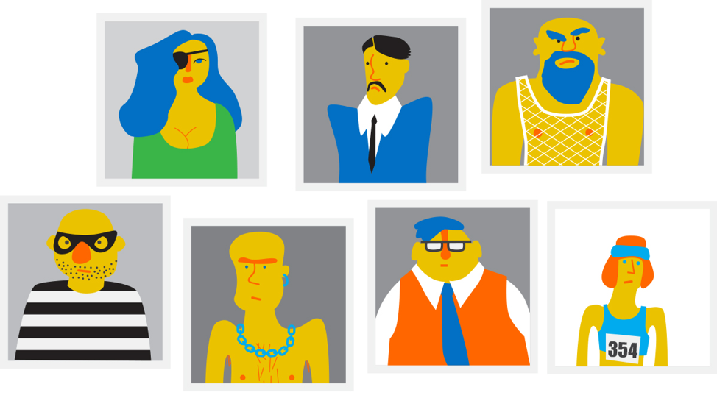
De verdachten

Slide 5
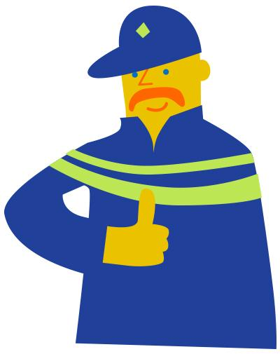
Aan het werk!

Slide 6
Wie heeft het gedaan?

Slide 7
